Slide 1
일본정치와경제
응웬 득 하이
22045411
일본어일본학과
2021- 10-8

Slide 2
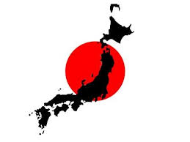
내용: 일본 정치와 정부의 개요.
I 일본의 지리적 위치
II 정치- 정부의 개요
III 현 일본 정부

Slide 3
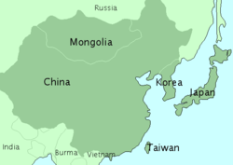
I 일본의 지리적 위치
- 섬나라다
- 아시아의 동쪽에 위치한
- 서태평양
- 바다 전체에 둘러싸여
- 4개의 군도로 이루어진
S:지상: 379067km², 세계에서 62번째, 영해: 3091km².

Slide 4
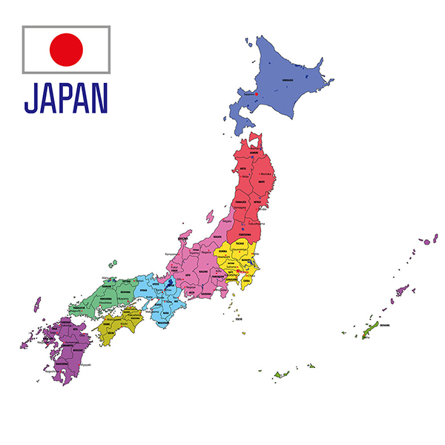
I일본의 지리적 위치
일본은 8개의 지리적 지역:
+ Hokkaido
+ Kanto
+ Tohoku
+ Chubu
+ Kinki (Kansai)
+ Chugoku
+ Shikoku
+ Kyushu
+Okinawa

Slide 5
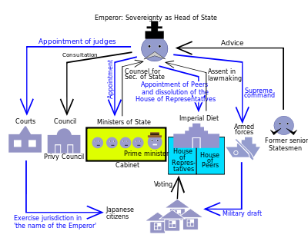
II 정치- 정부의 개요
일본의 정치
기초에 설립:
+ 입헌 군주국
+ 의회 공화국
황실과 일본의 국가는 천황이 통치
황제는 민족의 상징이자 민족의 통일의 상징
황제는 국가 원수로서 중요한 의식을 수행하는 사람이 될 것입니다.
내각은 황제가 임명하는 총리가 지휘한다.

Slide 6
II 정치- 정부의 개요
행정부:
+ 의회에 연례 문제를 보고할 책임이 있습니다
+ 내각의 수장은 총리이다
+ 일본 시민이어야 하며 양원 중 한 곳의 의원이어야 합니다.
+ 내각은 총리와 몇몇 고위 장관에 의해 임명되며 의회에 대해 책임을 진다.

Slide 7
II 정치- 정부의 개요
행정부
+ 양원제 의회는 행정부와 사법부, 3개의 입법부 중 가장 강력합니다.
+ 의회는 황제에게 행정부 수반(수상)과 사법부(최고재판관)를 임명하도록 권고할 것이다.
사법부
+ 행정부와 입법부로부터 독립
+ 대법관은 국회의 추천으로 천황이 임명한다.
+ 일본의 사법은 민법과 관습법의 체계에서 형성된다
+ 대법원은 최고기관이다.

Slide 8

III 현 일본 정부
일본 총리의 아이콘

Slide 9
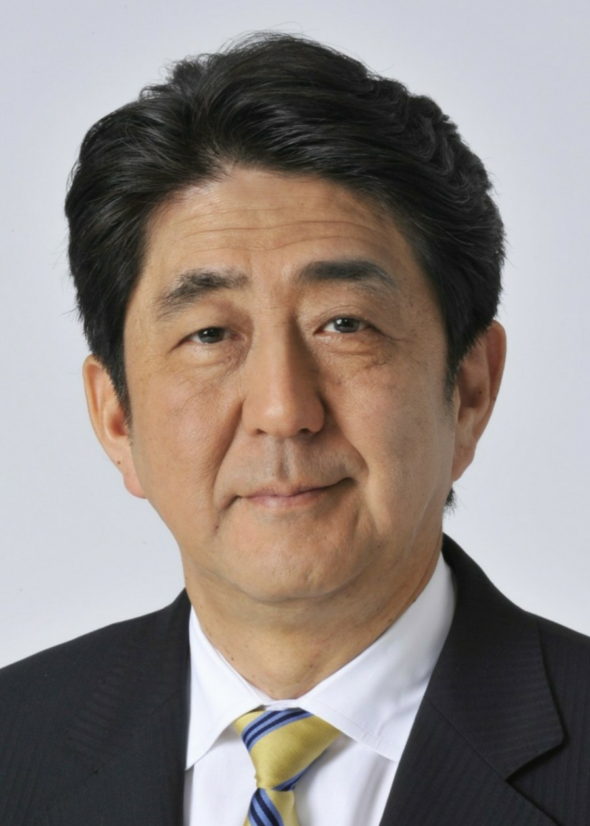
* 최장수 총리
1954년 9월 21일 태생의 일본 정치인으로 2012년부터 2020년까지, 그리고 그 이전에는 2006년부터 2007년까지 4선 일본 총리와 자민당 의장을 역임했습니다. 그는 또한 일본의 정치인입니다. 2005년부터 2006년까지 내각실, 2012년에는 야당 대표를 역임했습니다.
일본 역사상 최장수 총리다
일본 총리 4임:
+임기 2006-2007
+ 임기 2012-2014
+ 임기 2014-2017
+ 임기 2017-2020
Abe Shinzō

Slide 10
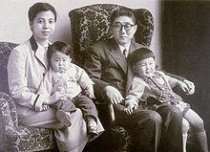
1 어린 시절과 교육
아베 신조는 전후 일본에서 경제적, 정치적 영향력이 큰 집안에서 도쿄에서 태어났습니다.
외할아버지 기시 노부스케는 1957년부터 1960년까지 총리를 지냈다
1956년 아베 가족: 어머니 아베 요코, 두 살배기 아베 신조(왼쪽), 아버지 아베 신타로, 동생 히로노부

Slide 11
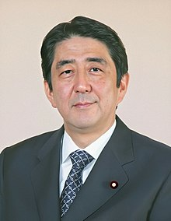
* 교육
아베 신조는 세이케이 초등학교, 세이케이 중학교, 세이케이 고등학교를 다녔다.
행정학을 전공하고 1977년 세이케이 대학에서 정치학 학사 학위를 취득했습니다.
미국으로 건너가 서던캘리포니아대학교 USC 솔프라이스 공공정책대학원에서 3학기 동안 공공정책을 공부했다.
1979년 4월 Abe는 Kobe Steel에서 일하기 시작했습니다.[20] 1982년 회사를 나와 국무장관 비서실장, 자민당 총회장 개인비서관, 자민당 사무총장 비서관 등 정부에서 여러 직책을 거쳤다.

Slide 12
초대 총리(2006~2007)
2006년 9월 26일 아베 일본 총리 취임
52세인 그는 1941년 고노에 후미마로 이후 최연소 총리다.

Slide 13
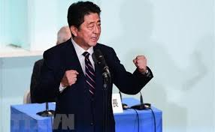
국내 정책
정책에 의해: 보수주의
일본의 예산 균형
조세정책 전문가 오미 고지(Omi Kōji)를 재무대신으로 임명
지출 삭감을 통한 예산 목표.

Slide 14
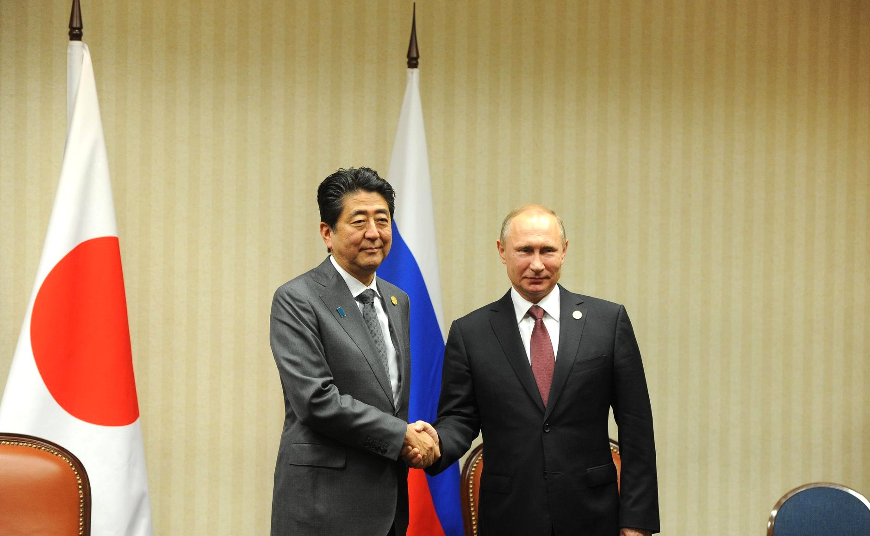
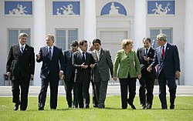
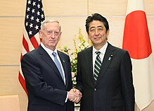
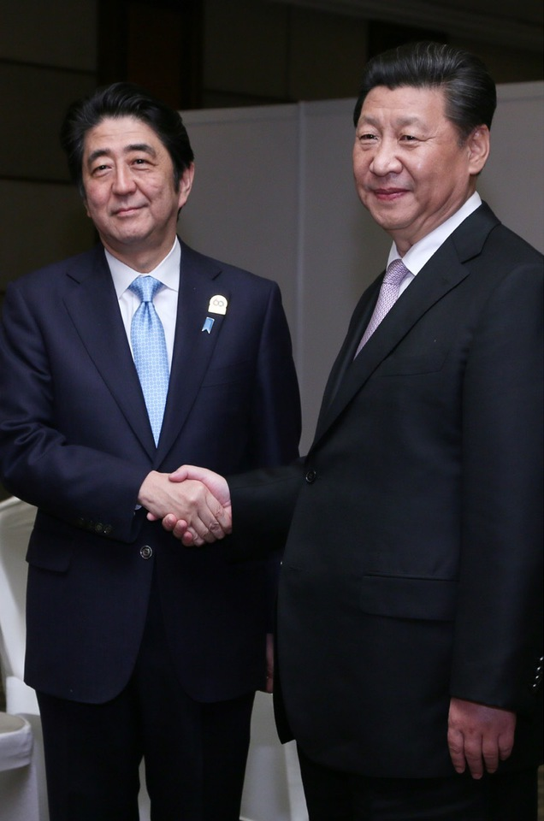
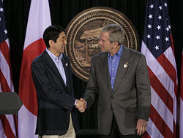
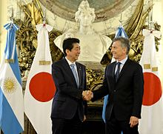
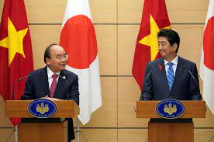
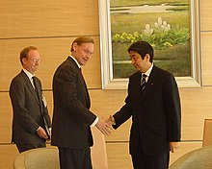
*외교 정책
국제 관계

Slide 15
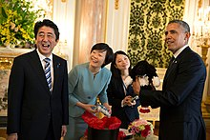
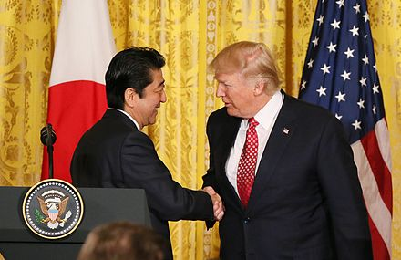
미국과 일본
2007년 4월 조지 W. 부시 미국 대통령과 악수하는 아베
2014년 4월 도쿄에서 버락 오바마 미국 대통령과 아베 신조 총리
2017년 2월 아베와 도널드 트럼프 미국 대통령
대통령 임기 동안 항상 가까운 동맹국인 미국과 좋은 관계를 유지해 왔습니다.

Slide 16
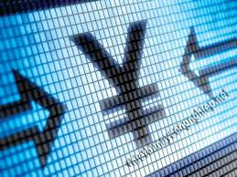
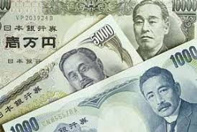
abe Shinzo 와 경제정책
경제 정책 (Abenomics): 경제재정정책협의회 재건(CEFP)
첫 번째 화살": 통화 정책
두 번째 화살": 재정 정책
세 번째 화살": 발전 전략과 구조 개혁
표적: +통화 완화, 경제의 인플레이션율 감소
+ 공공 지출을 자극하고, 중소기업을 지원하고, 투자를 장려하고, 국방 지출을 늘리고, 해외 원조를 줄입니다.
+소비세를 10%로 인상 ,…

Slide 17
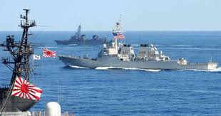
국방 및 안보 정책
- 국방예산을 강력하게 늘리다
- 일본 국가안전보장회의를 설치하여 총리실에 안보정책을 집중
- 최초의 국가안보전략 수립
- 군대를 강화
- 중국의 군사 활동 증가와 이 지역에서 미국의 영향력 축소에 대한 대응입니다
- 걸프전이나 이라크 전쟁과 같은 '외국 전쟁'에 가담하지 않고 예방을 통해 평화를 이룩할 것입니다.

Slide 18
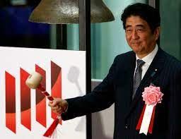
abe Shinzo 헌법 개정
2016년 중의원, 18세 이상 일본 국민에게 투표권을 부여한 최초의 선거
일본 평화헌법 9조 개정
2017년 5월 개헌이 2020년부터 시행된다

Slide 19
abe Shinzo 편a견 스캔들
2018년 3월 재무성은 모리토모 학원 스캔들과 관련된 14개 구절을 삭제하기 위해 모리토모 학원 스캔들과 관련하여 의회에 제출된 문서를 위조한 것으로 보고되었습니다
아베 총리가 친구 가케 고타로에게 자신의 학교에 수의과 개설을 권유했다는 의혹이 제기됐다.
그의 행정부에 대한 지지율은 여론조사에서 30% 아래로 떨어졌는데, 이는 2012년 집권 이후 최저 수준이다.
2018년 7월, 아베 총리는 일본 서부에서 대재앙의 홍수가 한창일 때 자민당 의원들과 술자리를 한 후 공적 지위에 더 큰 영향을 받았습니다.

Slide 20
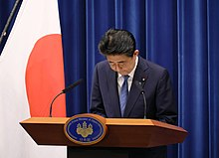
abe Shinzo 사직
2020년 8월 28일 오후 5시 도쿄 총무처에서 열린 정례 기자회견에서 공식적으로 사임을 발표했다.
사임 이유는 만성궤양성대장염과 코로나19 확산과 인구 고령화로 어려운 상황에서 나라를 이끌 수 없다는 점을 인정했기 때문이다
2020년 9월 14일 아베 총리의 뒤를 이어 자민당(자민당) 의장에 스가 요시히데가 당선됐다.

Slide 21
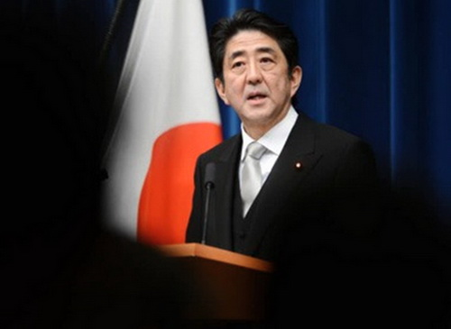
abe Shinzo 보상 및 명예
보상 및 명예 2013년, 2013년 외교 정책에 관한 세계 100대 사상가. 2013년 9월 허먼 칸 상. 2013년 12월 올해의 아시아상. 2014년, 2014년 4월 타임 100 매거진. 2018년, 2018년 타임 100 매거진. 2015년 12월 Boston Global Forum의 Cybersecurity World Leader Award.

Slide 22
일본정치와경제
갑사합니다

